Slide 1
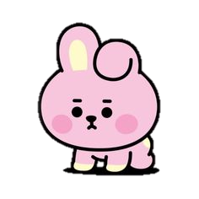
Diario
Diario
14 de mayo de 2021

Slide 2
14/05/2021
El día de hoy no tuvimos conexión, tampoco envío de evidencias. La clase fue cancelada para poder asistir a vacunarme sin ningún inconveniente

